Slide 1


Co nového se událo
v KAP a MAP
Setkání Řídícího výboru MAP MČ P10
Praha 12.03.2018

Slide 2
OP VVV
= cílem je podpořit znalostní kompetence a personální kapacity škol vč. nejnutnějšího neinvestičního vybavení
Inkluzivní vzdělávání pro SVL od 08/2017 do 12/2018
SVL na https://www.esfcr.cz/mapa/int_ph1_1.html
Šablony II. pro MŠ a ZŠ od 02/2018 do 06/2019
  Je rozšířená i pro ŠD, ŠK, ZUŠ a SVČ
  šablony na http://www.msmt.cz/strukturalni-fondy-1/vyzvy-c-02-18-063-a-02-18-064-sablony-ii
Implementace strategie digitálního vzdělávání II v 10/2018
Šablony II. pro SŠ a VOŠ ve 12/2018
  i u středních škol došlo k sloučení obou programů z letošního roku
harmonogram výzev na rok 2017 a 2018 (aktualizace ze 26.2.2018)
sledujte na http://www.msmt.cz/strukturalni-fondy-1/harmonogram-vyzev-op-vvv

Slide 3
OP PPR
= cílem je získat finanční zdroje na navýšení kapacit a kvalitnější vybavení škol
S.C. 1.1.:
č. 29 - inovační poptávka veřejného sektoru II do 03/2018
S.C. 2.1.:
č. 30 - energetické úspory v městských objektech – IQ budovy do 7/2018
S.C. 4.1.:
č. 36 - zvýšení kapacity MŠ a zařízení pro děti do 3let do 06/2018
č. 37 - modernizace zařízení a vybavení škol do 03/2018
S.C. 4.2.:
č. 28 – inkluze a multikulturní vzdělávání do 05/2018
S.C. 4.3.:
č. 42 – Zvýšení dostupnosti zařízení péče o děti II do 01/2019
sledujte na http://penizeproprahu.cz/vyzvy/

Slide 4
u MPSV pokračujeme v projektu obědů
= cílem je podpořit děti z potřebných rodin zajištěním obědů
I. realizovaný projekt byl v školním roce 2016 - 2017
zapojilo se v Praze 67 škol s rozpočtem 4 mil. Kč
II. realizovaný projekt je nyní v školním roce 2017 - 2018
zapojilo se v Praze 79 škol s rozpočtem 6 mil. Kč
III. připravovaný projekt pro školní rok 2018 - 2019
vyhlášeno 03/2019 – lze se přihlásit do 14.03.2018
více informací na http://skoly.praha-mesto.cz/88296_Skolni-obedy-dostupne-pro-kazde-dite-III

Slide 5
SEMINÁŘE K VÝZVÁM
= cílem je podpořit vedení škol při jejich podávání a následně i realizování dotačních žádostí
pro realizátory šablon – „Realizujeme správně Šablony I.?“
KAP vzdělávání Praha připravil pro pražské ředitele škol, kteří realizují
Šablony I. seminář, který provádějící na praktické a bude se konat
03.04.2018 od 14.00 na MHMP
přihláška na seminář na https://goo.gl/forms/icXCnlzlWNr8UIcj1

Slide 6
MŠMT schválilo 1.2017 Krajský akční plán
podpora kompetencí k podnikavosti, iniciativě a kreativitě
podpora polytechnického vzdělávání
odborné vzdělávání včetně spolupráce škol a zaměstnavatelů
rozvoj kariérového poradenství
rozvoj škol jako center dalšího profesního rozvoje
inkluze
nepovinná témata
  podpora matematické a čtenářské gramotnosti
  rozvoj IT dovedností u žáků, studentů a pedagogických pracovníků
  zvýšení kvality výuky cizích jazyků
  zlepšení sociálního klimatu ve školách
tematické sítě a partnerství (návrhy projektů pro výzvu I-KAP)
  mapa otevřených škol s paralelním edukačním centrem
  polytechnická hnízda pro Prahu
  centra interaktivní výuky (CIV)
  podpora zkvalitňování vzdělávání > výukové materiály, workshopy a soutěže

Slide 7
Krajský akční plán
25.01.2018 schválilo Zastupitelstva hl. m. Prahy aktualizaci
STRATEGICKÉHO RÁMCE INVESTIC KAP HMP
pražských středních škol
jeho aktualizovanou podobu naleznete na http://skoly.praha.eu/87992_Ramec-pro-podporu-infrastruktury-AKTUALIZACE

Slide 8
a 27.11.2017 schválilo MŠMT I - KAP
zkvalitnění polytechnického vzdělávání na území hl. m. Prahy
  SA01: Program polytechnické výchovy pro učitele ZŠ a jejich žáky v prostředí PH
  SA02: Interaktivní program polytechnické výchovy pro žáky I. stupně ZŠ
  SA03: PolyTechBus - program mobilní polytechnické výchovy pro žáky MŠ/ZŠ
  SA04: Nadstavbové kroužky
rozvoj škol jako sdílejících inovativních center vzdělávání a dalšího profesního rozvoje (CIV)
  SA01: Školení interních lektorů CIV
  SA02: Facilitované workshopy pro 100 učitelů SŠ- oborově specifické kabinety
  SA03: Diseminace konceptu CIV na pedagogy dalších škol včetně MŠ a ZŠ

Slide 9

nyní tedy můžeme začít realizovat
odborné vzdělávání, spolupráce škol a zaměstnavatelů, rozvoj kariérového poradenství
  SA01: Otevřená mapa škol - webový portál školství na území Prahy
  SA02: Workshopy a TOP Kempy s odborníky z praxe
  SA03: Sollertia – mezinárodní dovednostní soutěž
podpora inkluze
  SA01: Podpora matematické a čtenářské gramotnosti
  SA02: Tvorba školské inkluzivní koncepce kraje

Slide 10
Polytechnické vzdělávání
podrobnější informace na:
https://online.rizeniskoly.cz/cz/aktuality/otevreny-clanek- praha-poodhaluje-pripravenou-podobu-podpory-polytechnickeho-vzdelavani.a-2774.html

Slide 11
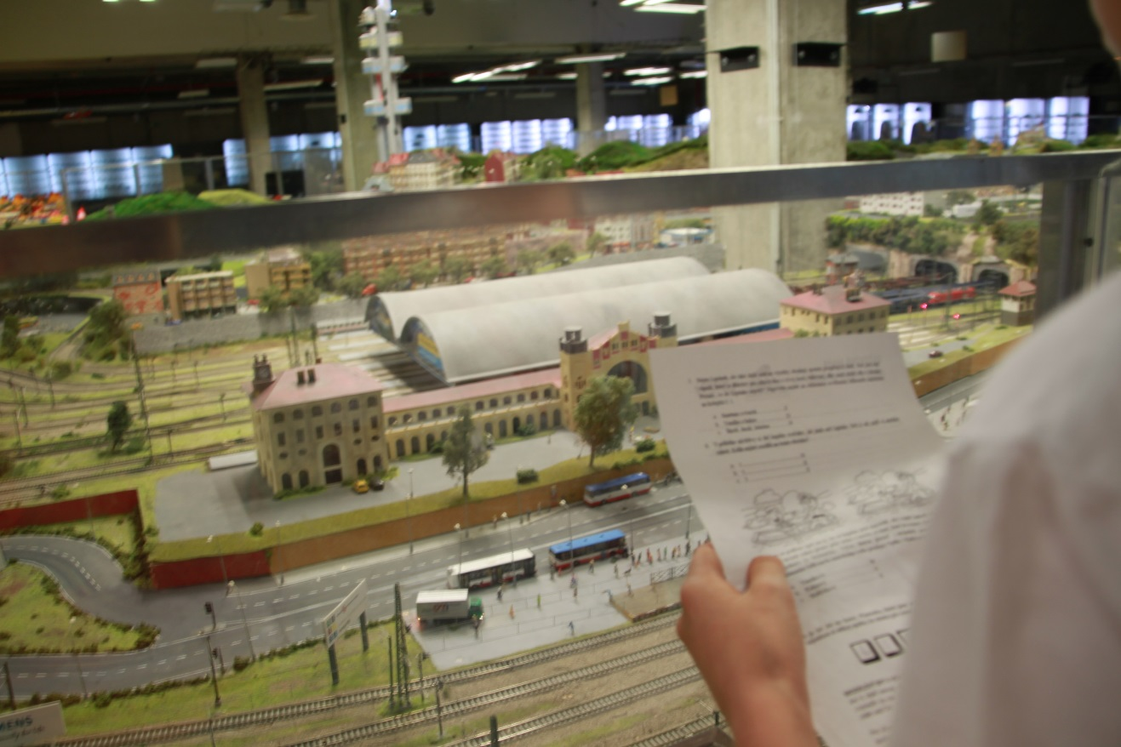
Seznamte se s připravovaným projektem
pro žáky 5 ročníků bude připravena ½ denní aktivita „Poznáváme řemesla a služby, která nás obklopují“

Slide 12
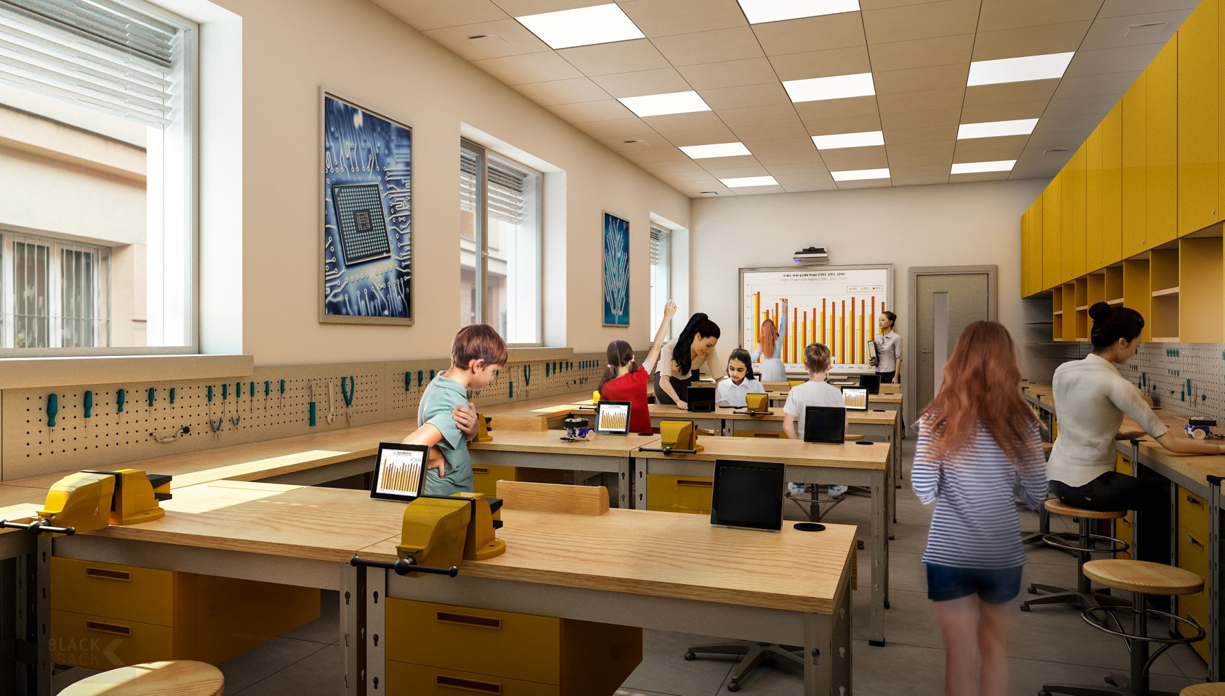
Polytechnická hnízda pro žáky 7 – 8 ročníků

Slide 13
Obsah projektu polytechnických hnízd
výuka v PH bude probíhat pravidelně 1x měsíčně po 4 hodinách (tj. 5x za pololetí = 20 hod. pro každý celek):
  výuka bude probíhat buď dopoledne nebo odpoledne dle dohody škol;
  u center s jednou třídou bude nabízena kombinovaná výuka mechanika / robotika u dvou tříd dle dohody škol;
výuka žáků bude probíhat pod vedením nejen mistra, ale i učitele ZŠ, který povede výuku žáků pod vedením mistra SŠ:
  zároveň učitelé ZŠ projdou napoprvé certifikovaným kurzem, aby takový učitel mohl vést v budoucnu dílny na ZŠ, pokud k tomu budou vytvořeny podmínky;
základní škola dostane podklady pro svůj ŠVP
  projekt bude zařazen do předmětu Svět a práce;

Slide 14
Střední odborné učiliště
Praha 4, Ohradní 57
Akademie řemesel Praha – SŠT
Praha 4, Zelený pruh 1294/52
SŠ- COPT
Praha 9, Poděbradská 1/179
VOŠ a SŠSE
Praha 9, Novovysočanská 280/48
SOŠ stavební a zahradnická
Praha 9, Učňovská 1
SŠ elektrotechniky a strojírenství
Praha 10, Dubečská ul.
SPŠ Na Třebešíně
Praha 10, Na Třebešíně 2299
SŠ automobilní a informatiky
Praha 10, Weilova 1270/4
Praha 4, Dobronická 28 – Libuš
SPŠS, škola hl.m. Prahy
Praha 1, Betlémská 4/287
Smíchovská SPŠ
Praha 5, Preslova 25
Střední škola umělecká a řemeslná
Praha 5, Nový Zlíchov 1063/1
SPŠ dopravní, a.s.
Praha 5, Plzeňská 298/217
Stanice techniků DDM hl.m. Prahy
Praha 6, Pod Juliskou 2a
DDM Praha 8 – Spirála
Praha 8, Dolákova 537/26
DDM Praha 9
Praha 9, Měšická 720/2
DDM JM
Praha 4, Šalounova 2024
DDM Praha 4 – Hobby centrum
Praha 4, Vltavanů 229

Slide 15
Modul – základy Mechaniky
1. cyklus: seznámení s bezpečností, hygienou práce organizací práce a jednotlivého pracoviště; seznámení se první pomocí při úrazu
2. cyklus: seznámení s organizací práce a jednoduchými pracovními operacemi a postupy, základní opracování materiálů
3. cyklus: tvorba jednoduchého, technologicky nenáročného výrobku
4. cyklus: seznámení žáků s postupy při realizaci drobných prací (montáží, opravy a údržby) v domácnosti
5. cyklus: tvorba konkrétního, technologicky náročnějšího výrobku a týmová spolupráce – základy kooperace

Slide 16
Modul – základy Robotiky
1. cyklus: seznámení žáků se základním setem mechatronické stavebnice (Hardware)
2. cyklus: seznámení žáků se základním setem mechatronické stavebnice (Software)
3. cyklus: seznámení žáků s robotickými sety mechatronických stavebnic I. (Hardware i Software)
4. cyklus: seznámení žáků s robotickými sety mechatronických stavebnic II. (Hardware i Software)
5. cyklus: seznámení žáků s 3D tiskárnami (Hardware i Software)

Slide 17
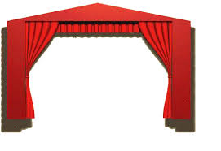
Předpokládaný harmonogram projektu
od 3.2018
bude probíhat
seznámení s PH:
  v SŠ Novovysočanská
09.2017 zahájena realizace pilotního projektu s MČ Praha 4
02.2018 bude otevřena pro školy a MČ pilotní Polytechnické hnízdo
04.2018 průzkum zájmu škol o dílny pro přípravu kapacit
09.2018 zahájení realizace programu v plném rozsahu

Slide 18
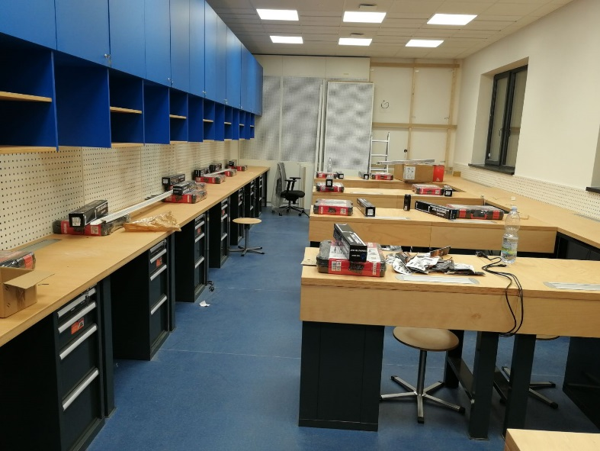
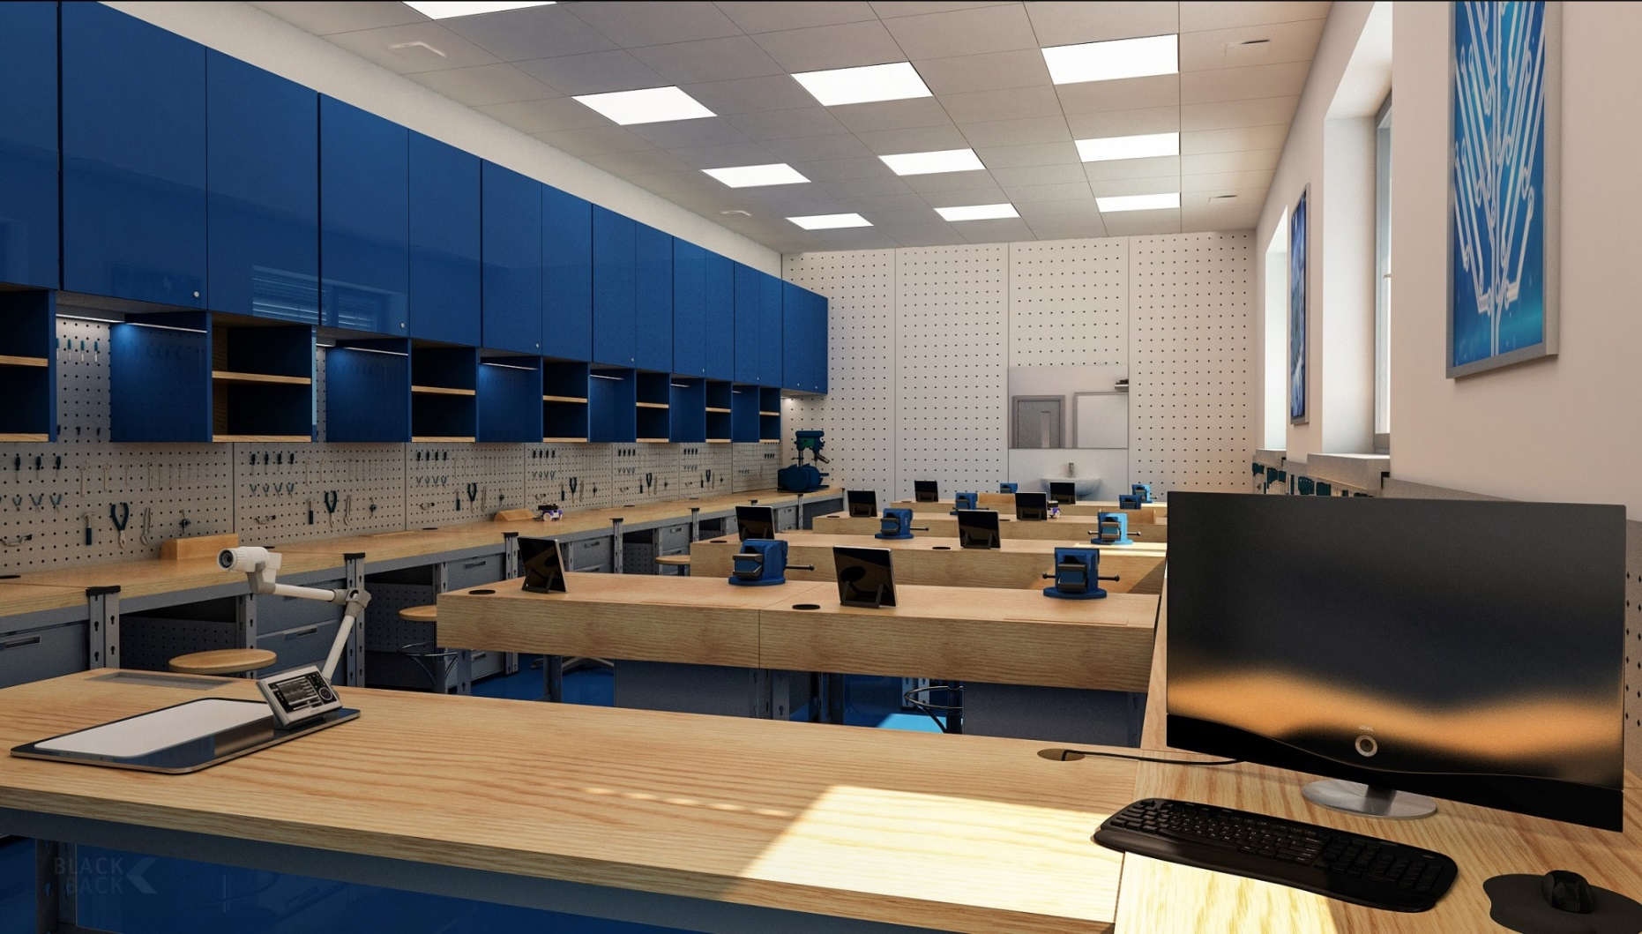
původní VIZE vs. REALIZACE

Slide 19
Doplňkové aktivity navazující podpory
kromě těchto dvou plošných aktivit bude v rámci projektu I-KAP dále v rámci podpory zatraktivnění polytechnického vzdělávání realizována:
nabídka pro žáky ZŠ a jejich rodiče prohlubování znalostí a dovedností spojených s jednotlivými řemesly ve formě odpoledních volnočasových kroužků „Kdo umí, ten umí“
PolyTechBus - program mobilní polytechnické výchovy, zaměřený především na mateřské školy a základní školy v okrajových částech Prahy

Slide 20
Centra společného sdílení znalostí (CIV)
podrobnější informace na:
https://online.rizeniskoly.cz/cz/aktuality/prazsti-ucitele-do-roka-dostanou-nova-centra-kolegialni-podpory-civ-otevreny-clanek.a-3336.html

Slide 21
Centra interaktivního vzdělávání
projekt bude realizován od 1.9.2018
v rámci projektu vznikne na 15 školách 48 moderních učeben umožňující učitelům zavádět do praxe nové metody vzdělávání
s projektem získají pražské školy 30 lektorů pro školení s IT technologiemi a 100 učitelů – lídrů, zkoumající vhodnost jednotlivých technologií pro různé předměty
od 1.9.2019 by pak tyto centra budou pořádat sdílející workshopy, kulaté stoly a ukázkové hodiny pro učitele pražských škol, včetně možnosti si předem vyzkoušet různé technologie pro vzdělávání před jejich pořízením

Slide 22
CIV znamená 15 míst společného sdílení
VOŠ a SPŠ elektrotechnická
Praha 1, Na Příkopě 16
SPŠS, škola hl.m. Prahy
Praha 1, Betlémská 4/287
Gymnázium Na Pražačce
Praha 3, Nad Ohradou 23
Střední odborné učiliště
Praha 4, Ohradní 57
Akademie řemesel Praha – SŠT
Praha 4, Zelený pruh 1294/52
Střední škola umělecká a řemeslná
Praha 5, Nový Zlíchov 1063/1
VOŠ, SOŠ a Gymnázium
Praha 6, Evropská 33
SŠ- COPT
Praha 9, Poděbradská 1/179
VOŠ a SŠSE
Praha 9, Novovysočanská 280/48
SOŠ stavební a zahradnická
Praha 9, Učňovská 1
SŠ automobilní a informatiky
Praha 10, Weilova 1270/4
ZŠ pro zrakově postižené
Praha 2, nám. Míru 19
Odborné učiliště Vyšehrad
Praha 2, Vratislavova 6/31
Gymnázium a Hudební škola HMP
Praha 3, Komenského nám. 400/9
ZUŠ Praha 10
Praha 10, Trhanovské náměstí 8/129

Slide 23
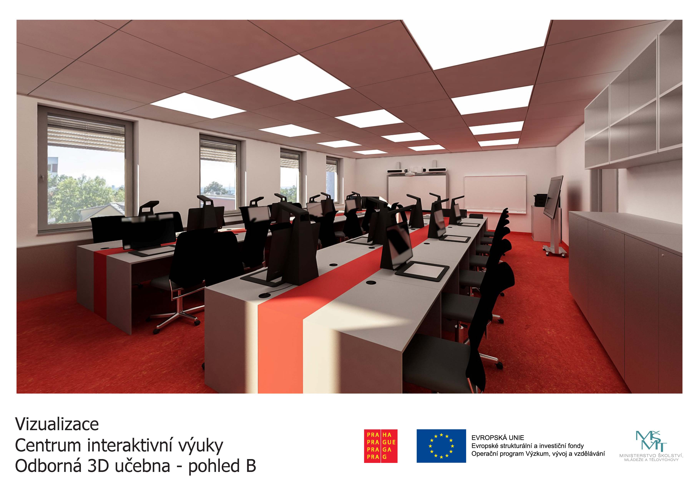
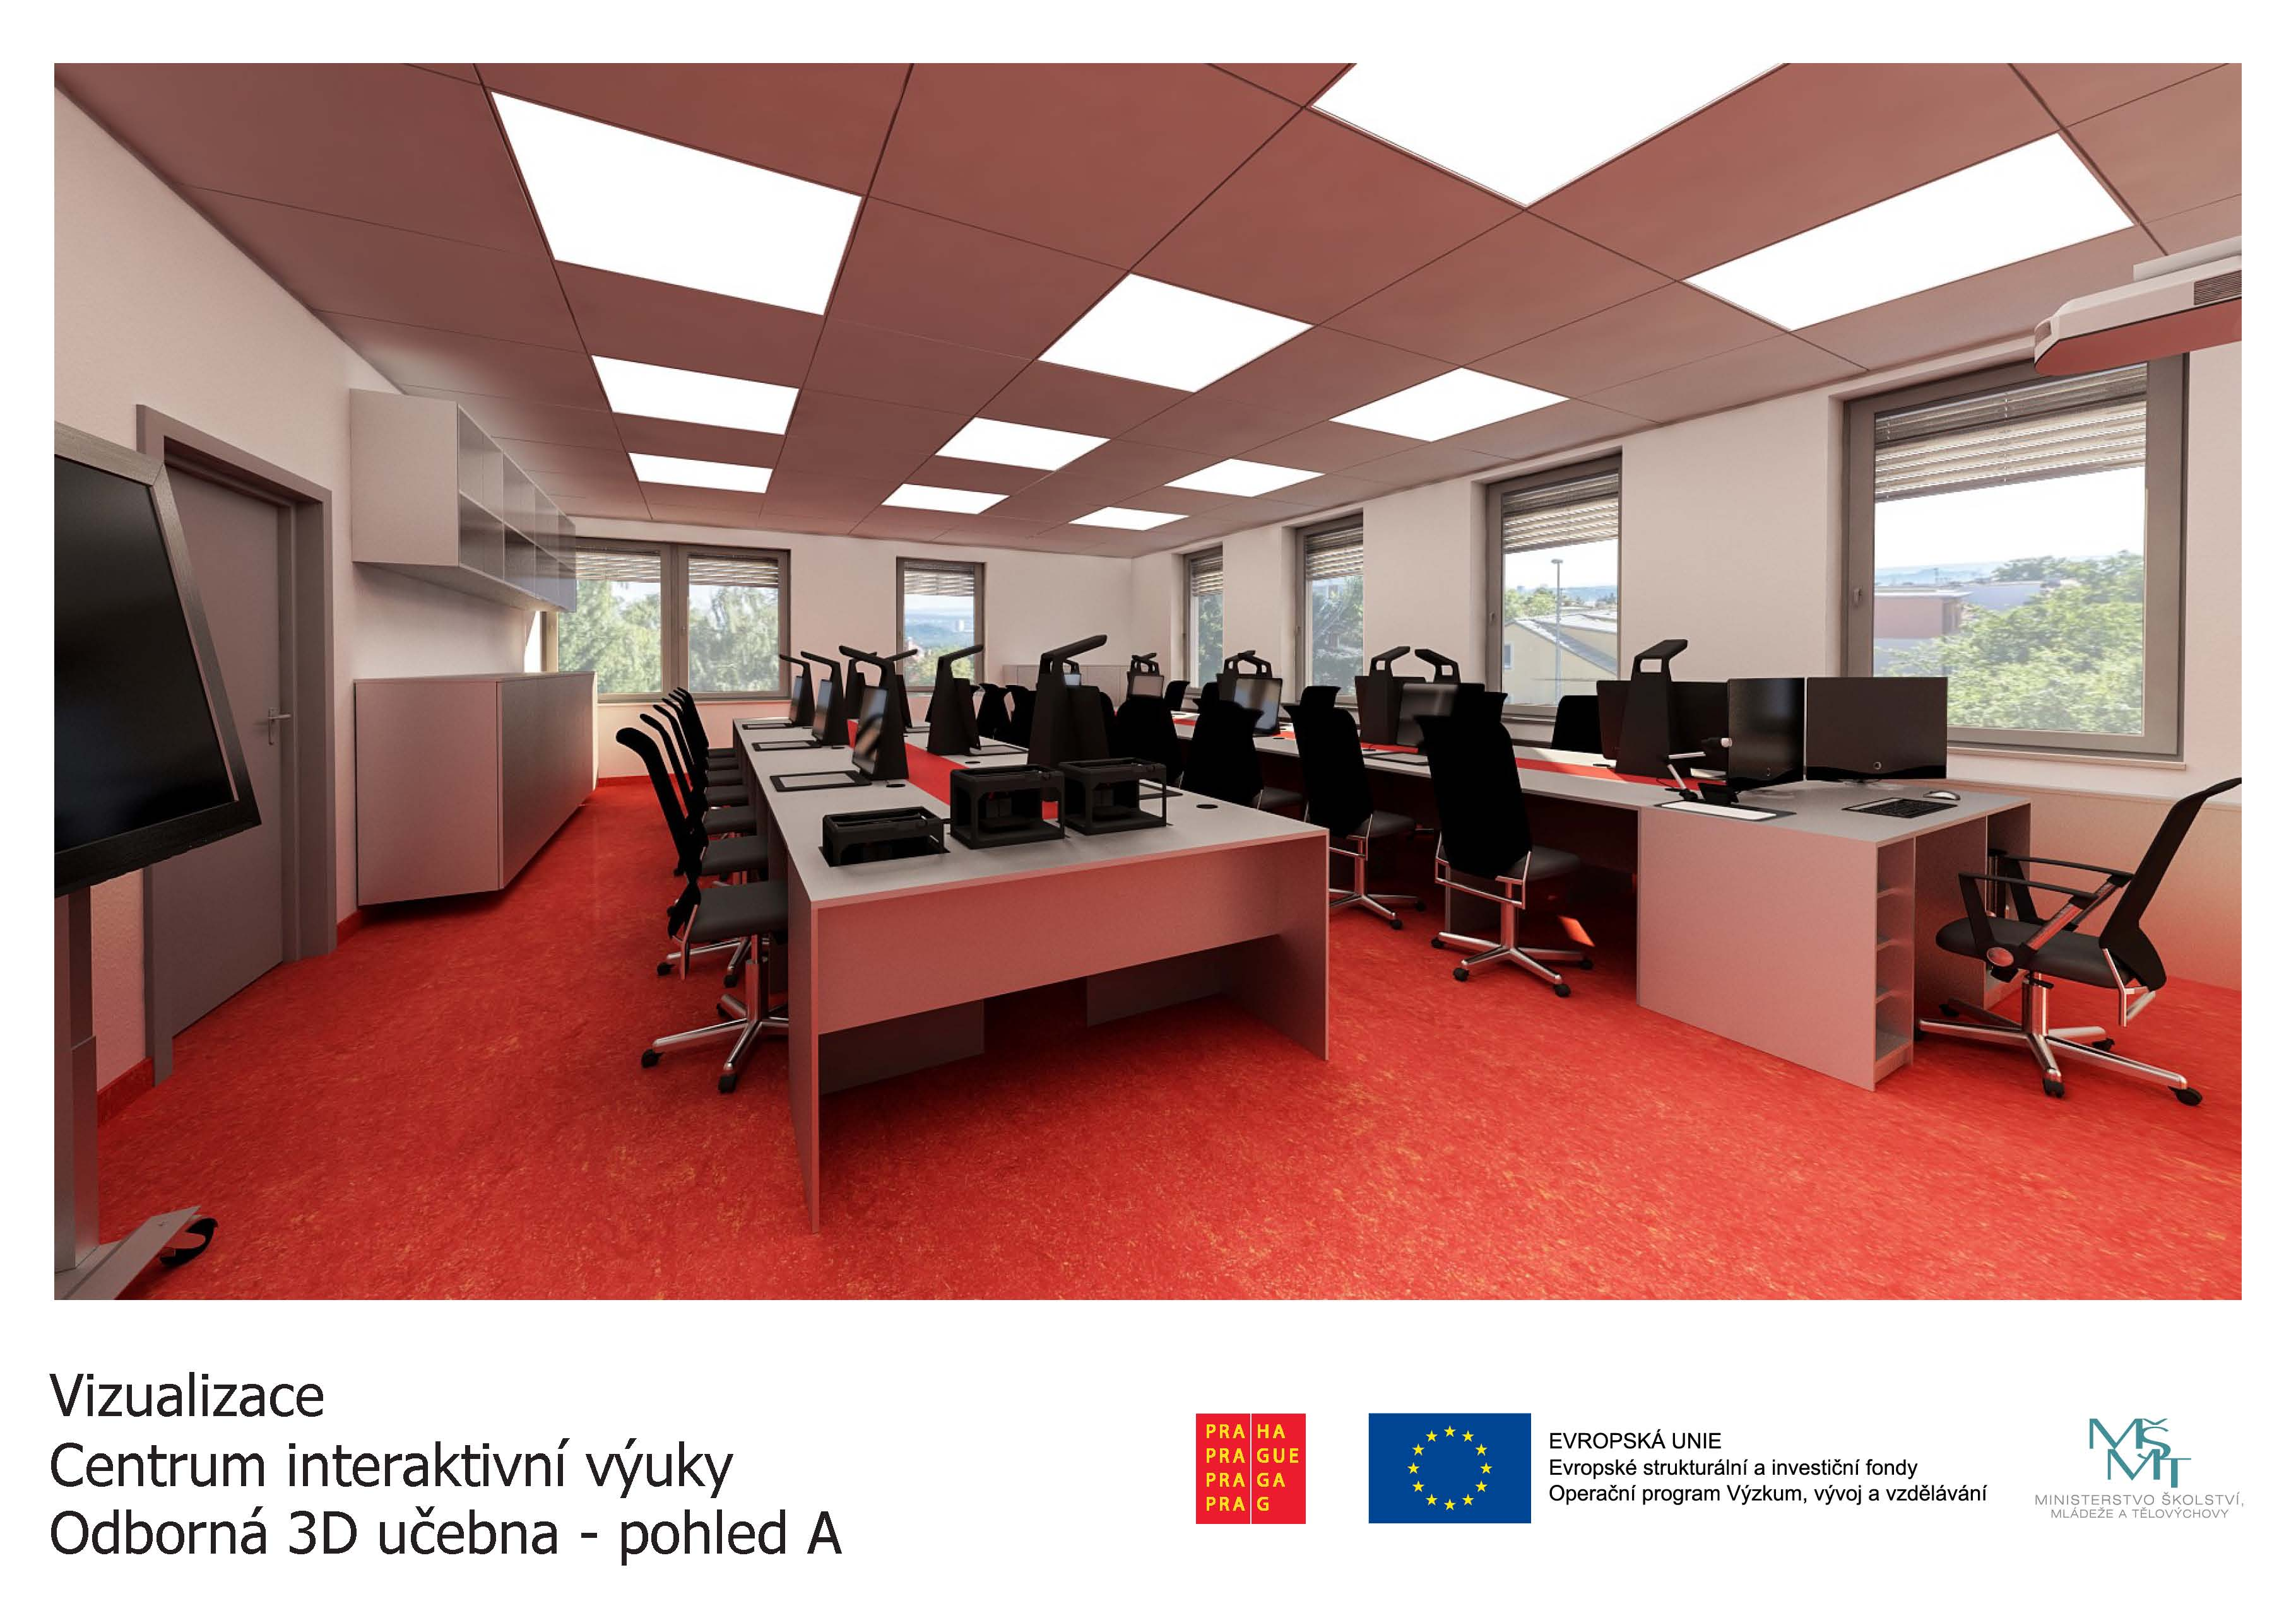

Slide 24
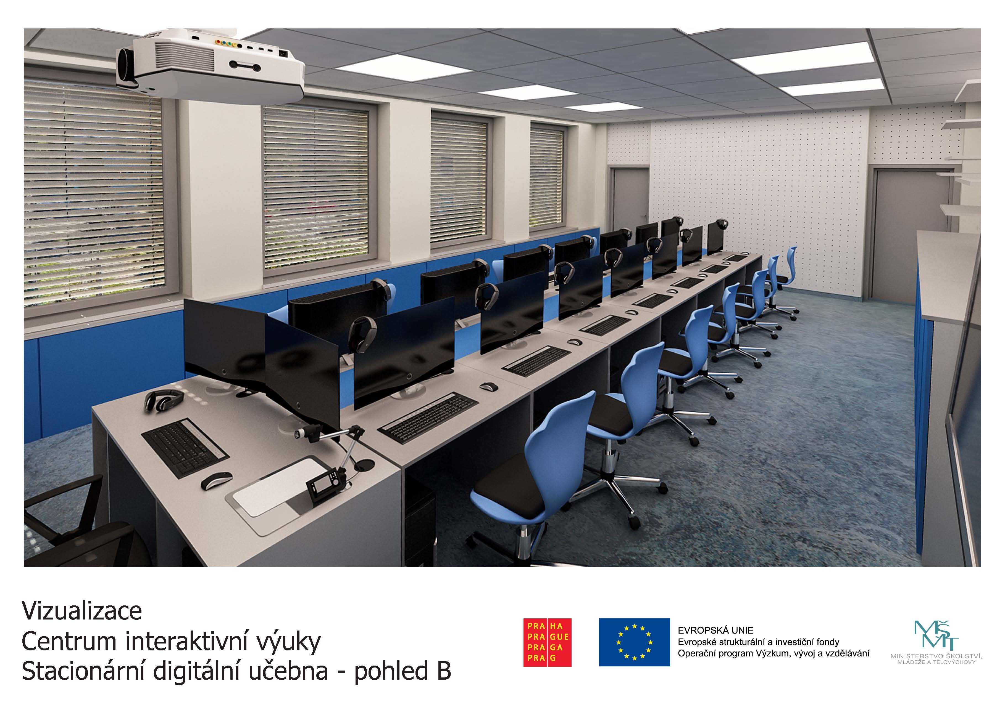
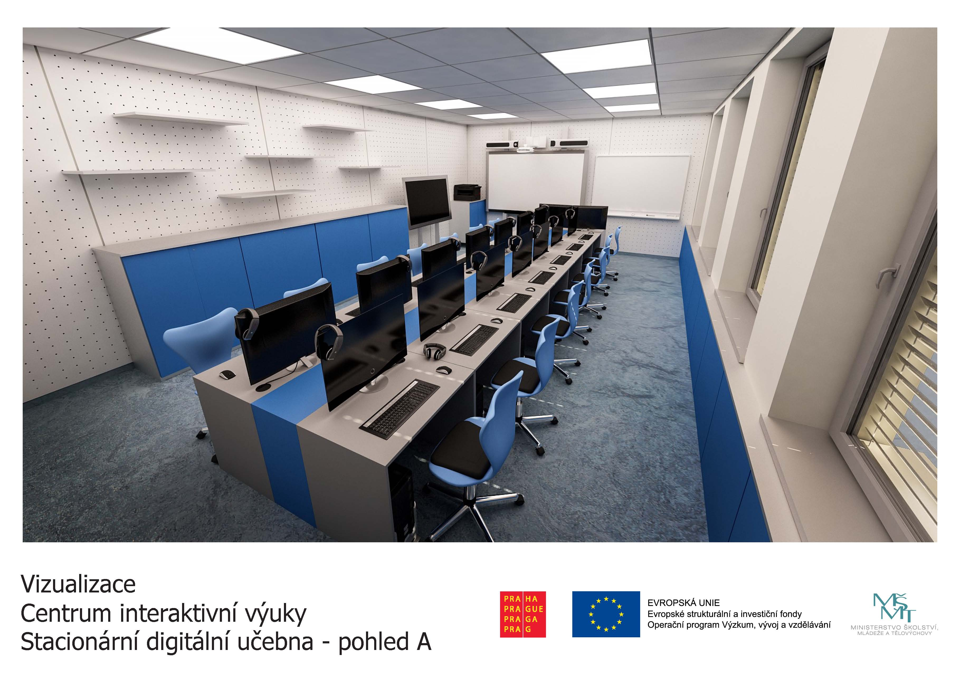

Slide 25
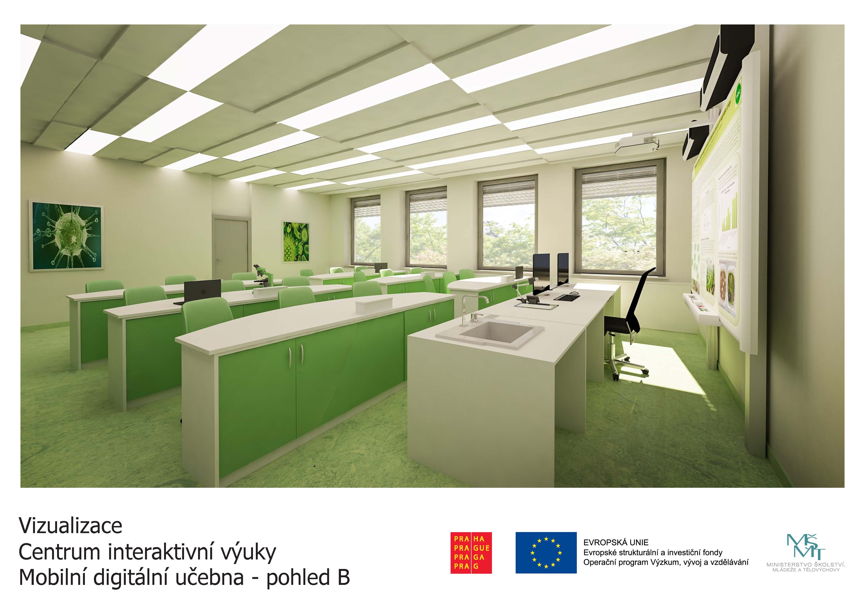

Slide 26
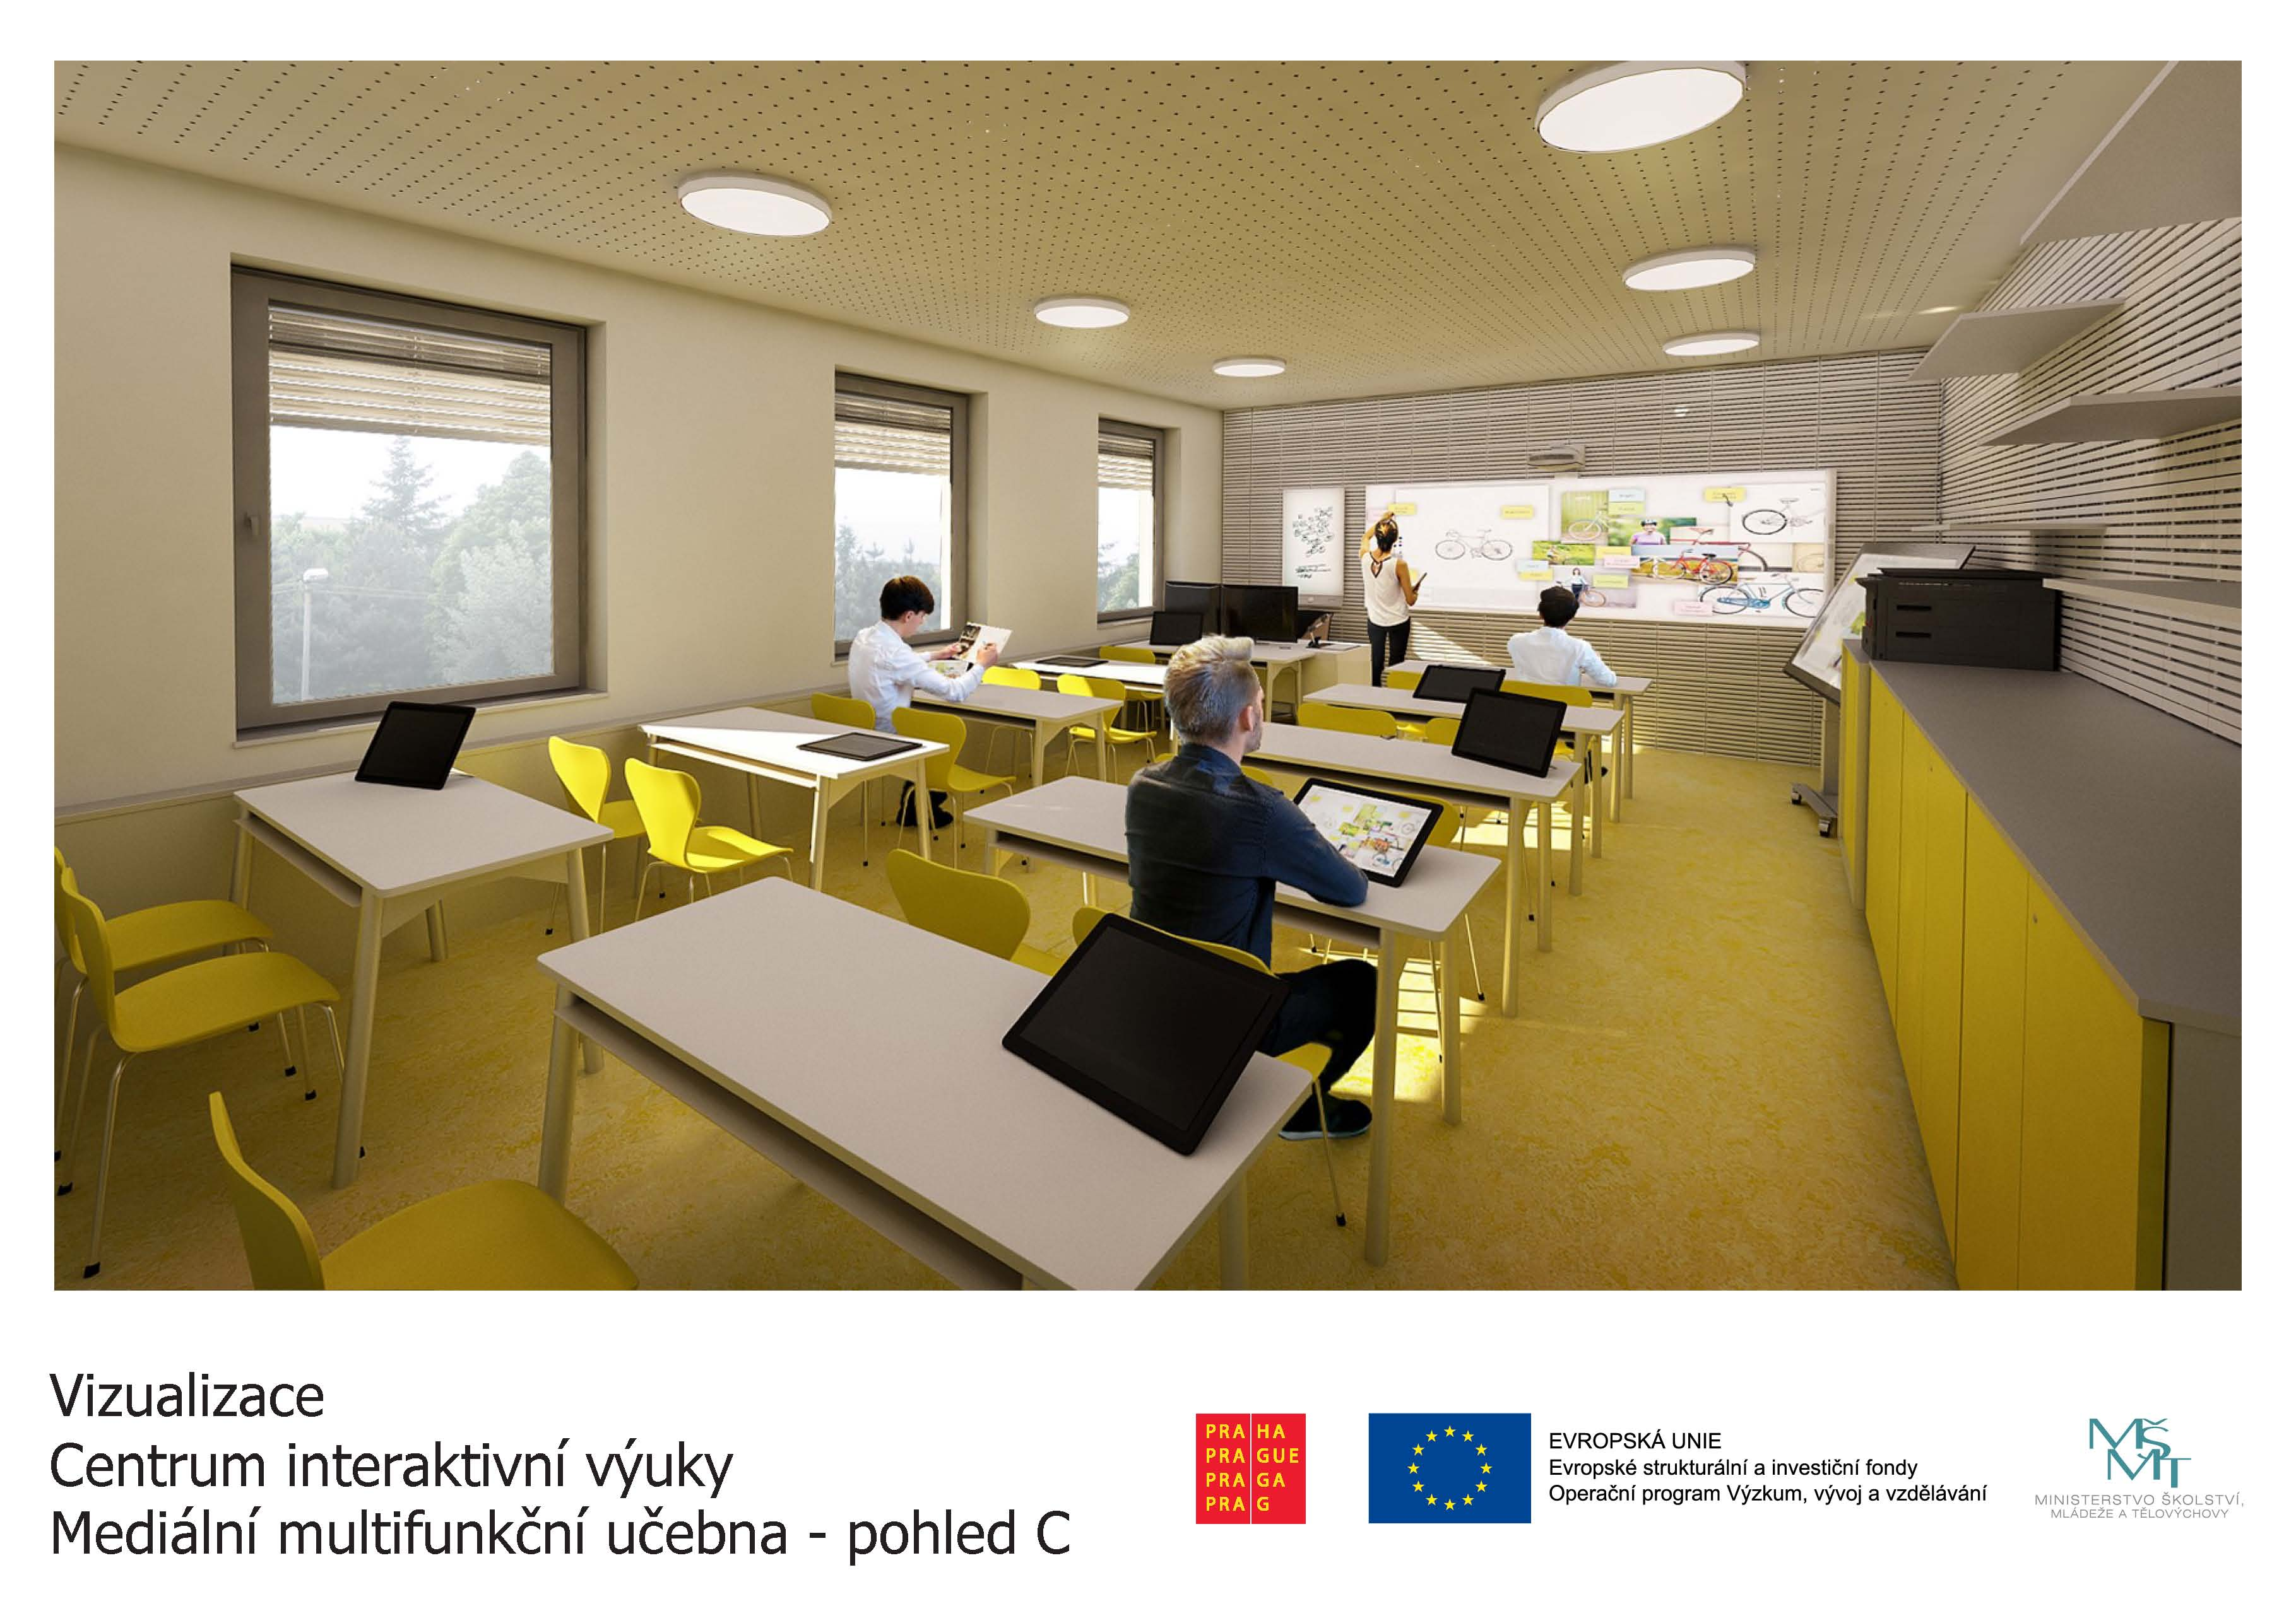

Slide 27
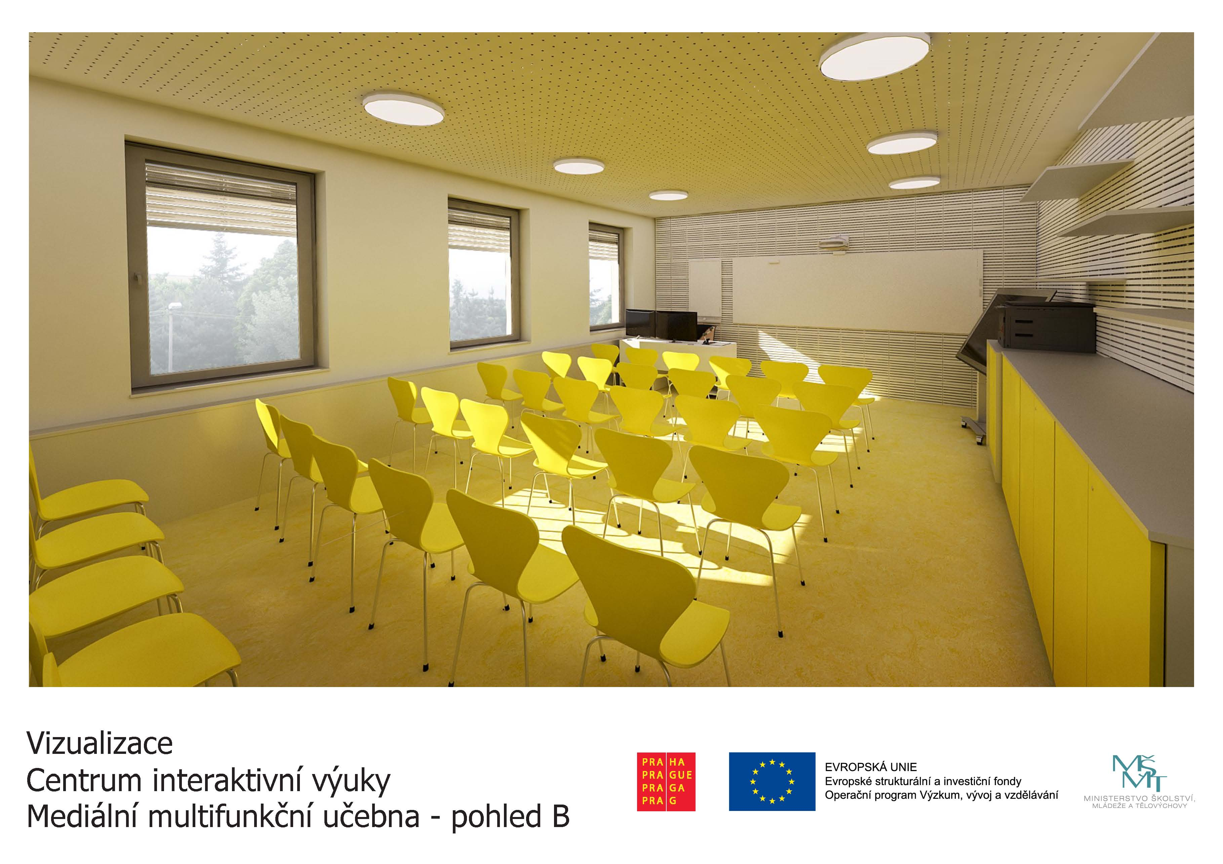

Slide 28
Cesta za efektivní
podporou inkluze
  tvorba školské inkluzivní koncepce kraje

Slide 29
Aktivity na podporu rozvoje
učitelských dovedností
a komunikace

Slide 30
Workshopy propojující pedagogy
= rozvoj kompetencí pedagogů běžných škol
workshopy zaměřené na:
  zvyšování odborných kompetencí pedagogů
  syndrom vyhoření, psychohygienu a zvládání stresu
  podpora a prohlubování práce se žáky v rámci inkluze
  přípravu a vedení inovativních metod výuky
  zavádění nových technologií a pomůcek do výuky

Slide 31
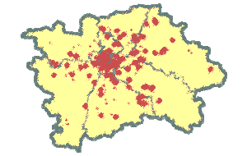
Mapa otevřených škol
= školský portál pro společné setkávání a vzdělávání
Mapa otevřených pražských škol
  nástroj na rychlé, intuitivní a účelné procházení nabídky bohatých aktivit škol a vzdělávacích organizací na území Prahy
  propojení škol a pedagogů mezi sebou, s rodiči, zaměstnavateli, soukromými subjekty a orgány státní správy

Slide 32
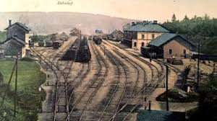
Implementací KAP to ale nekončí
nový školský portál jako BRÁNA k dalším projektům
nabídka a realizace projektů je jako železnice,
KAP a MAP proto musí naplnit roli nádraží

Slide 33
Memorandum na podporu inovací ve vzdělávání
budou realizovány různé konference a vzdělávací workshopy
v rámci memoranda jsou nabízeny až na 1 rok licence zdarma u:
  Glogster http://edu.glogster.com/
  Corinth www.ecorinth.com
  Včelka www.vcelka.cz/cs/
  Rozectise www.rozectise.cz/cze/
  Techambition www.techambition.cz
  Unisim www.unisim.cz
  TOGlic www.toglic.cz
  GeoFun www.geofun.cz
představení jednotlivých programů naleznete na: http://skoly.praha.eu/88253_Radni-Ropkova-predstavila-prvni-aktivity-Memoranda-o-podpore-inovativnich-projektu-ve-vzdelavani

Slide 34
Řídící systém GEN
= mobilní pracoviště na vyhodnocování osobnostních a pracovních dispozic návštěvníků v dlouhodobém horizontu
určeno pro děti od 8 třídy ZŠ do posledního roku SŠ
dětem vytvoří a povede portfolio, bude vyhodnocovat na vstupu studijní předpoklady, v průběhu bude sledovat osobnostní rozvoj a na výstupu poskytne informaci o dovednostech a pracovních kompetencích
ŘS GEN bude propojeno s PEC – paralelním edukačním centrem
MHMP bude poskytovat informace k plánovaným kapacitám, potřebám a požadavkům dětí a učitelů a aktivitě a kvalitě práce škol
toto mobilní zařízení ŘS GEN by mělo být součástí IQ GEN parku, vize propojeného virtuálního a hmotného prostoru, který bude mít podobu dosud chybějícího celopražského vzdělávacího parku, posilujícího a integrujícího vzdělávání a pracovní dispozice

Slide 35
Paralelní edukační centrum
= virtuální prostor s prvky umělé inteligence pro
společné setkávání a vzdělávání
doplnění běžné školní výuky a zvýšení její atraktivity za pomoci specifických doprovodných úkolů, cvičení, her a simulací
seznamování s novými technologiemi a modely sociální adaptace na ně
podpora aktivního individuálního vzdělávání všech věkových skupin
vyhodnocování a řízení osobnostních a kariérních preferencí

Slide 36
Děkuji za pozornost
Filip Kuchař
vedoucí odd. koncepce a projektů odboru školství MHMP
filip.kuchar@praha.eu
+420 739 044 375

